Slide 1

Ievads programmatūras testēšanā
Konstantīns Tarasjuks

Slide 2
Saturs
Cucumber
Gerkin valoda
Cucumber struktūra
Praktiskie uzdevumi
Mājasdarbs
2

Slide 3
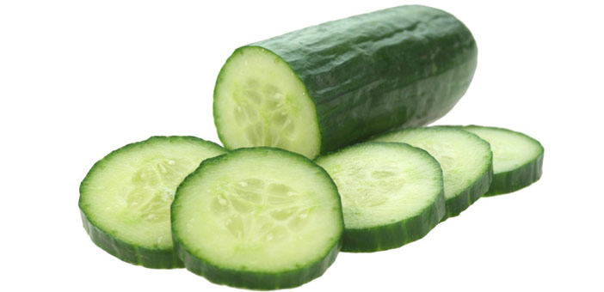
Kas ir Cucumber?
3

Slide 4
Kas ir Cucumber?
Funkcijas (Feature) fails ir ieejas punkts Cucumber testos. Šis ir fails, kurā testi tiek rakstīti aprakstošā valodā, piemēram, angļu valodā.
Funkcijas (Feature) failā var būt scenārijs vai vienā scenārijā vairāki scenāriji, taču tajā parasti ir scenāriju saraksts.
4

Slide 5
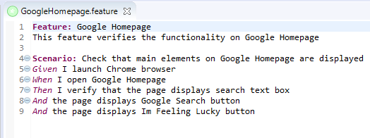
Kas ir Cucumber?
5

Slide 6
Kas ir Cucumber?
Cucumber
Gerkin valoda
Cucumber struktūra
Praktiskie uzdevumi
Mājasdarbs
6

Slide 7
Gerkin (Gherkin)
Gerkin ir valoda, kas palīdz aprakstīt uzņēmējdarbības uzvedību, neiedziļinoties ieviešanas detaļās. Tā ir domēna valoda, lai definētu testus specifikācijām Cucumber formātā. Gerkin lieto vienkāršu valodu, lai aprakstītu lietošanas gadījumus, un ļauj lietotājiem noņemt loģisko informāciju no uzvedības testiem.
Gerkin valodas teksts darbojas kā automatizēto testu dokumentācija un skelets. Gerkin formāta pamatā ir TreeTop gramatika, kas pastāv vairāk nekā 37 valodās.
Galvenie mērķi:
Dokumentu lietotāju scenāriji
Automatizēta testa (BDD) rakstīšana
7

Slide 8
Gerkin galvenās frāzes
Feature
Scenario
Given, When, Then, And, But (Steps)
Background
Scenario Outline
Examples
8

Slide 9
Funkcijas (Feature) fails
Feature jeb Funkcijas fails ir būtisks Cucumber rīka segments, ko izmanto, lai rakstītu akceptēšanas soļus testu automatizācijai. Pieņemšanas darbības parasti atbilst lietojumprogrammas specifikācijām
Funkcijas fails parasti ir kopīgs fails, kurā tiek saglabāta pārbaudāmā funkcija, scenāriji un objektu apraksts
Funkcijas fails ir ieejas/sākuma punkts, lai rakstītu Cucumber testus un kuru testēšanas laikā izmanto kā dokumentu
9

Slide 10
Scenārijs
10

Slide 11
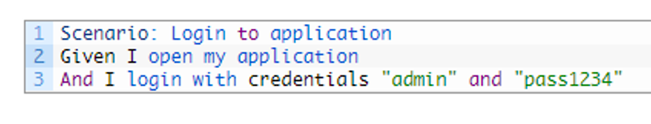
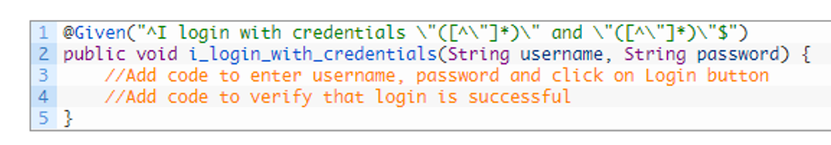
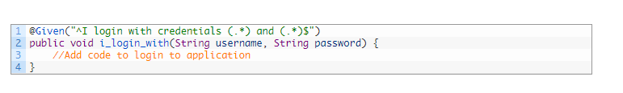
Parametrizēti soļi – String piemēri
11

Slide 12
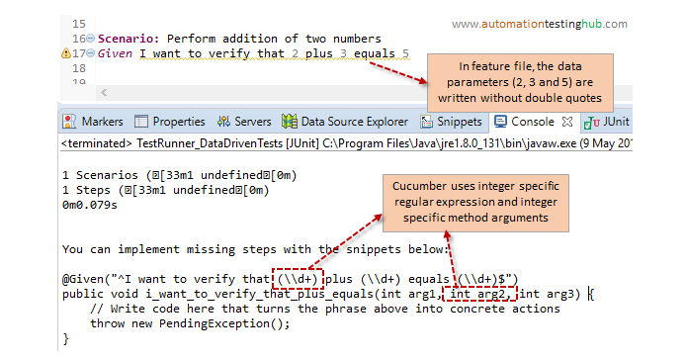
Parametrizēti soļi – Int piemēri
Funkcijas failā datu parametri (2, 3 un 5) tiek rakstīti bez ”pēdiņām”
Cucumber izmanto veseliem skaitļiem specifisku izteiksmi un vesela skaitļa metodes argumentus
12

Slide 13
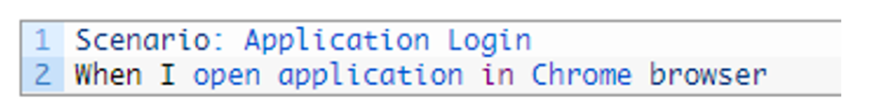
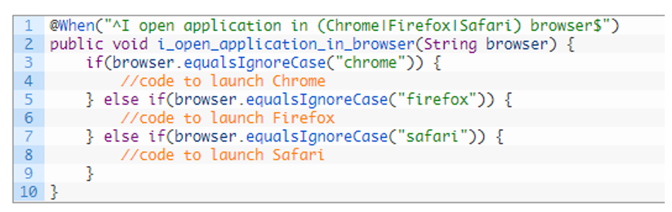
Parametrizēti soļi – izvēles iespējas
13

Slide 14
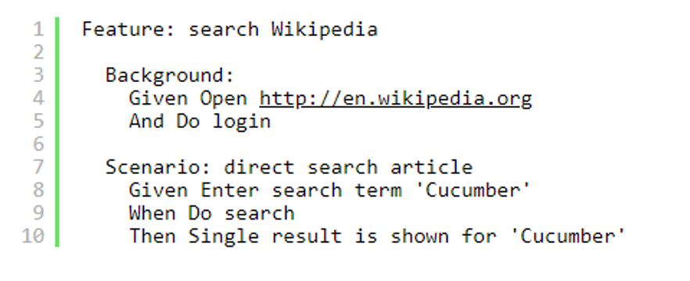
Fons (Background)
Background komanda Cucumber tiek izmantota, lai noteiktu soli vai darbību sēriju, kas ir kopīga visiem funkciju failā esošajiem testiem
Background komandu izmanto, lai atkārtotu darbības kopu pirms katra scenārija.
Background komanda satur vairākas darbības (steps)
14

Slide 15
Padomi fona atslēgvārda lietošanai
Nelietojiet fonu, lai iestatītu sarežģītus stāvokļus, ja vien šis stāvoklis klientam nav zināms
Saglabājiet īsu fona sadaļu
Klientam, lasot scenārijus, faktiski tas ir jāatceras. Ja fona garums pārsniedz 4 rindas, apsveriet iespēju pārvietot dažas neatbilstošās detaļas uz augstāka līmeņa soļiem.
Izmantojiet nosaukumus kā piemēram "Lietotājs A", "Lietotājs B", "Vietne 1" utt.
15

Slide 16
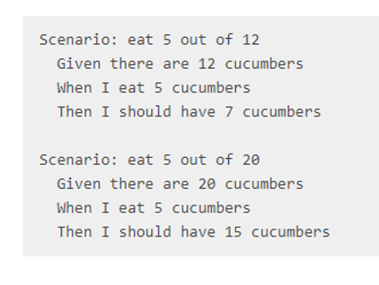
Scenārija izklāsts
Atslēgvārdu Scenario Outline izklāstu var izmantot, lai vienu un to pašu scenāriju izpildītu vairākas reizes, izmantojot dažādas vērtību kombinācijas
Atslēgvārda scenārija veidne ir atslēgvārda scenārija izklāsta sinonīms
16

Slide 17
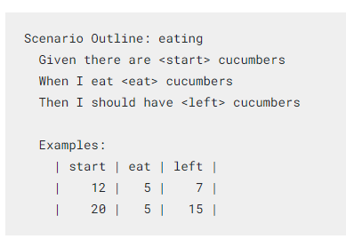
Scenārija izklāsta piemērs
17

Slide 18
Saturs
Cucumber
Gerkin valoda
Cucumber struktūra
Praktiskie uzdevumi
Mājasdarbs
18

Slide 19
Cucumber struktūra
Funkcijas fails (Feature file)
Soļu definīcija (Steps definition)
Testa palaidējs (Test Runner)
19

Slide 20
Funkcijas fails
20

Slide 21
Funkcijas faila saturs
Funkcijas failā izmantotie atslēgvārdi:
Background
Scenario
Scenario outline + Examples
Steps
21

Slide 22

Soļu definīcija (Step definition)
22

Slide 23
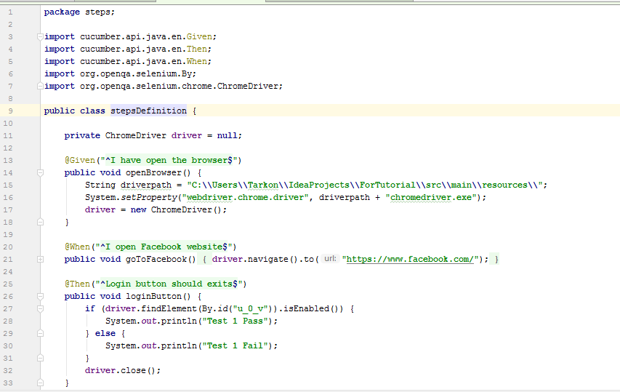
Soļu definīcija
23

Slide 24
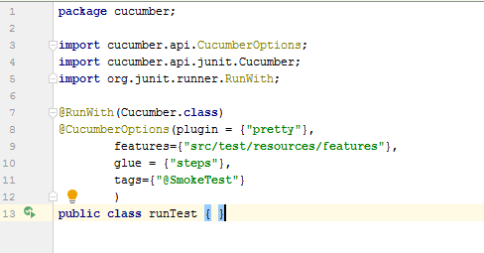
Testa palaidējs (Test runner)
24

Slide 25
Testa palaidēja saturs
Testa palaidējā ir divas anotācijas @RunWith un @CucumberOptions.
1. @RunWith anotācija: JUnit anotācija, kas norāda, kurš skrējējs tai jāizmanto, lai izpildītu šo klasi. Var redzēt, ka ar šo anotāciju kā parametru norādījuši parametru Cucumber.class. Līdz ar to JUnit zin, ka šis tests ir jāizpilda kā Cucumber tests.
2. @CucumberOptions anotācija: Anotācija sniedz svarīgu informāciju, kas tiek izmantota, lai palaistu Cucumber funkcijas failu. Java ir nepieciešams zināt objekta faila atrašanās vietu, kā arī pakāpju definēšanas klasi projektā.
25

Slide 26
Āķi (Hooks)
Āķi ir koda bloki, kas var darboties dažādos Cucumber izpildes cikla punktos. Tos parasti izmanto, lai iestatītu un nojauktu vidi pirms un pēc katra scenārija.
Ja āķis ir definēts, tas neietekmē to, kādos scenārijos vai soļos tas tiek palaists. Ja ir nepieciešama precīzāka kontrole, drīkst izmantot nosacītos āķus.
Deklarēt āķus var jebkurā klasē
Darbības princips līdzīgs JUnit komandām @Before, @After
26

Slide 27
Kur izmanto Hooks?
Tīkla draivera palaišana
DB savienojumu iestatīšana
Testa datu iestatīšana
Pārlūka sīkfailu iestatīšana
Navigācija uz noteiktu lapu
Kaut kas pirms testa
27

Slide 28
Kur izmanto Hooks?
Tīkla draivera «nogalināšana»
DB savienojumu slēgšana
Testa datu dzēšana
Pārlūka sīkfailu dzēšana
Atteikšanās no lietojumprogrammas
Pārskatu vai reģistra drukāšana
Ekrānuzņēmuma kļūdas gadījumā
Kaut kas pēc testa
28

Slide 29
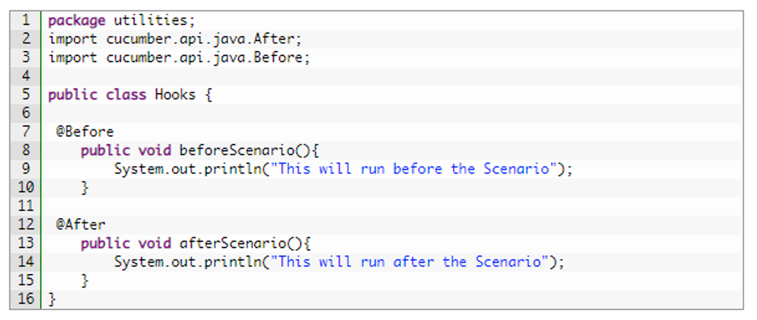
Āķi (Hooks)
29

Slide 30
Āķu konfigurācija
Pievienot projektam Cucumber bibliotēkas
Izveidot funkcijas failu
Izveidot soļu definīcijas
Izveidot testa palaišanas klasi
30

Slide 31
Pievienot projekta Cucumber bibliotēkas
testCompile 'io.cucumber:cucumber-junit:4.4.0'
testCompile 'io.cucumber:cucumber-jvm:4.4.0 '
testCompile 'io.cucumber:cucumber-java:4.4.0 '
31

Slide 32
Izveidot funkcijas failu
@SmokeTest Feature: Cucumber run test I want to run a sample feature file. Scenario: Cucumber setup Given I have opened the browser When I open Facebook website Then Login button should exist
32

Slide 33
Izveidot soļu definīcijas
package steps; import cucumber.api.java.en.Given; import cucumber.api.java.en.Then; import cucumber.api.java.en.When; import org.openqa.selenium.By; import org.openqa.selenium.chrome.ChromeDriver; public class stepsDefinition { private ChromeDriver driver = null; @Given("^I have open the browser$") public void openBrowser() { String driverpath = "C:\\Users\\Tarkon\\IdeaProjects\\ForTutorial\\src\\main\\resources\\"; System.setProperty("webdriver.chrome.driver", driverpath + "chromedriver.exe"); driver = new ChromeDriver(); } @When("^I open Facebook website$") public void goToFacebook() { driver.navigate().to("https://www.facebook.com/"); } @Then("^Login button should exits$") public void loginButton() { if (driver.findElement(By.id("u_0_v")).isEnabled()) { System.out.println("Test 1 Pass"); } else { System.out.println("Test 1 Fail"); } driver.close(); } }
33

Slide 34
Izveidot testa palaišanas klasi
package cucumber; import cucumber.api.CucumberOptions; import cucumber.api.junit.Cucumber; import org.junit.runner.RunWith; @RunWith(Cucumber.class) @CucumberOptions(plugin = {"pretty"}, features={"src/test/resources/features"}, glue = {"steps"}, tags={"@SmokeTest"} ) public class runTest { }
34

Slide 35
Saturs
Cucumber
Gerkin valoda
Cucumber struktūra
Praktiskie uzdevumi
Mājasdarbs
35

Slide 36
Uzdevums 1
Izveidot atsevišķu gradle projektu
Pievienot Cucumber bibliotēkas
Izveidot pirmo funkcijas failu (src / test / resources / features)
Izveidot soļu definīcijas - java failu (src / test / java / steps)
Izveidot testa palaišanas klasi - java failu (src / test / java / runners)
Koda paraugu atradīsiet slaidos!
36

Slide 37
Uzdevums 2
Atvērt https://www.ss.com/lv/
Atvērt sadaļu: vieglie auto
Ievadīt cenu: 6000–10000
Ievadīt gadu: no 2001
Ievadīt tilpumu: līdz 3.0
Izvēlēties krāsu: balta
Klikšķināt «Meklēt»
Partaisīt visus soļus Gerkin sintaksē
37

Slide 38
Fons (Background)
Background komanda Cucumber tiek izmantota, lai noteiktu soli vai darbību sēriju, kas ir kopīga visiem funkciju failā esošajiem testiem
Background komandu izmanto, lai atkārtotu darbības kopu pirms katra scenārija. Background komanda satur vairākas darbības (steps)
38

Slide 39
Uzdevums 3
Izmantojot Background atslēgvārdu - soli uz fona soli pāriet uz https://www.ss.com/lv/
39

Slide 40
Uzdevums 4
Izveidot funkciju failu, soļa definīciju, testa skrējēju aliexpress
Atvērt: https://www.aliexpress.com/
Meklētājā ievadīt: tattoo
Nospiest meklēšanas pogu
Iestatīt minimālo cenu: 10
Iestatīt maksimālo cenu: 20
Nospiest: ok
40

Slide 41
Uzdevums 5
Izveidot funkcijas failu, soļu definīciju, testa skrējēju
Atvert vietni https://www.janisroze.lv
Meklēšanā ievadīt: bvs superman – vai kādu citu figūras nosaukumu
Klikšķināt uz pirmās atrastās meklēšanas (apgalvojiet, ka figūras nosaukums ir i.e. Figūra POP! DC: BvS: Supermens)
Ievietot figūru pirkumu grozā un doties uz to
Izveidot pasūtījuma modeli
Atvērt pasūtījuma veidlapu un aizpildīt to
Ievadīt kupona nosaukumu WhyNot?
Pievienot Cucumber āķus pirms un pēc:
Pirms Soļa – palaist webdraiveri
Pēc Soļa – aiztaisīt webdraiveri
41

Slide 42
Saturs
Cucumber
Gerkin valoda
Cucumber struktūra
Praktiskie uzdevumi
Mājasdarbs
42

Slide 43
Mājasdarbs
Izveidot funkcijas failu, soļu definīciju, forumcinemas testa skrējēju
Atvērt: https://www.forumcinemas.lv
Pieslēgties
Atvērt profila lapu un pārbaudit, vai vārds ir AAAAAA
Un uzvārds BBBBBBBBBB
Mainīt vārdu, uzvārdu un dzimšanas datumu
Saglabāt izmaiņas
43

Slide 44
Atsauces
Cucumber - https://cucumber.io/
Test runner - https://testingneeds.wordpress.com/2015/09/15/junit-runner-with-cucumberoptions/
44

Slide 45


